Slide 1


13. 並べ替え（ソート）
URL: https://www.kkaneko.jp/de/ds/index.html
金子邦彦
謝辞：この資料では「いらすとや」のイラストを使用しています

Slide 2
リレーショナルデータベースの仕組み
データをテーブルと呼ばれる表形式で保存
テーブル間は関連で結ばれる
複雑な構造を持ったデータを効率的に管理することを可能
ID | 商品名 | 単価
1 | みかん | 50
2 | りんご | 100
3 | メロン | 500
商品
関連
購入者 | 商品番号
X | 1
X | 3
Y | 2
購入

Slide 3
リレーショナルデータベースの重要性
データの整合性：リレーショナルデータベースは，データの整合性を保持するための機能を有する．これにより，誤ったデータや矛盾したデータが保存されるのを防ぐことができる．
柔軟な問い合わせ（クエリ）能力：リレーショナルデータベースのSQL（Structured Query Language）（データベース操作言語）の使用により，複雑な検索やデータの抽出が可能になる．
トランザクション機能：一連の操作全体を一つの単位として取り扱うことができる機能．これにより，データの一貫性と信頼性が向上する．
セキュリティ：アクセス権限の設定などにより，セキュリティを確保する．
データの安全な保管，効率的なデータ検索・操作，ビジネスや研究の意思決定をサポート．

Slide 4
SQL 理解のための前提知識
〇 テーブル
データをテーブルと呼ばれる表形式で保存
〇 問い合わせ（クエリ）
問い合わせ（クエリ）は、データベースから必要なデータを検索、加工するための指令
SELECT, FROM, WHERE など、多様なコマンドが存在。
結合、集計、ソート、副問い合わせなど、高度な操作も可能
ID | 商品名 | 単価
1 | みかん | 50
2 | りんご | 100
3 | メロン | 500
購入者 | 商品番号
X | 1
X | 3
Y | 2

Slide 5
問い合わせ（クエリ）のバリエーション
① 全データの取得
select * from 商品;
② 特定の属性（列）のみ取得
select 商品名, 単価 from 商品;
③ 条件付き検索
select 商品名, 単価 from 商品 where 単価 > 80;

Slide 6
SQL による問い合わせの例
① SELECT * FROM 商品;
② SELECT 名前, 単価 FROM 商品;
③ SELECT 名前, 単価 FROM 商品 WHERE 単価 > 80;
④ SELECT 受講者, COUNT(*) FROM 成績 GROUP BY 受講者;

Slide 7
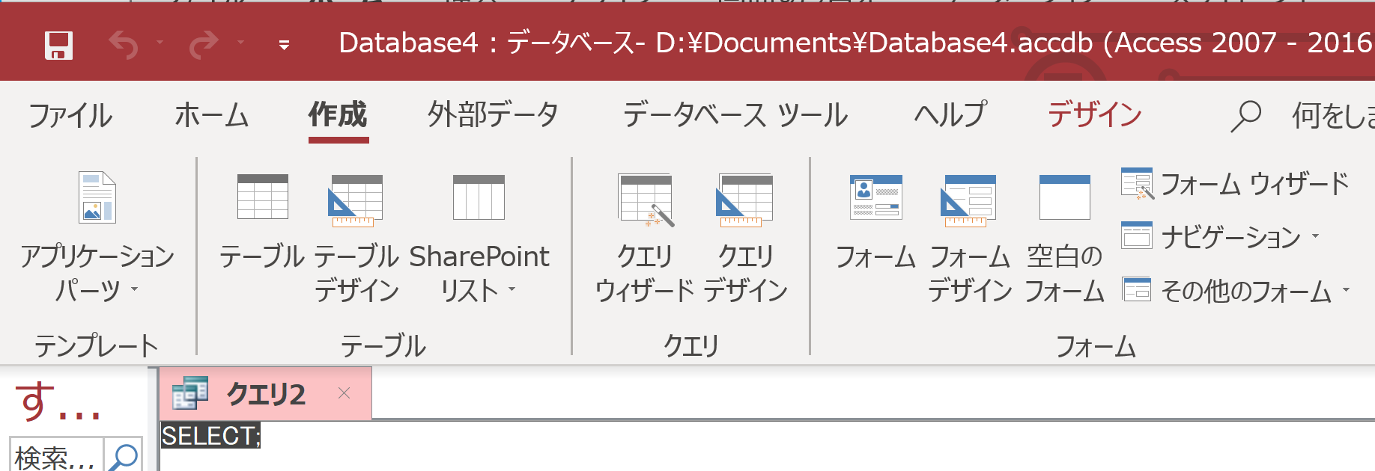
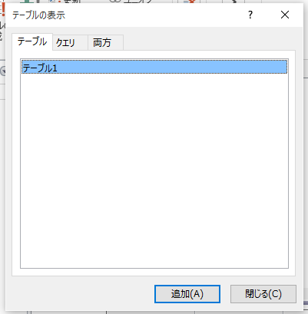
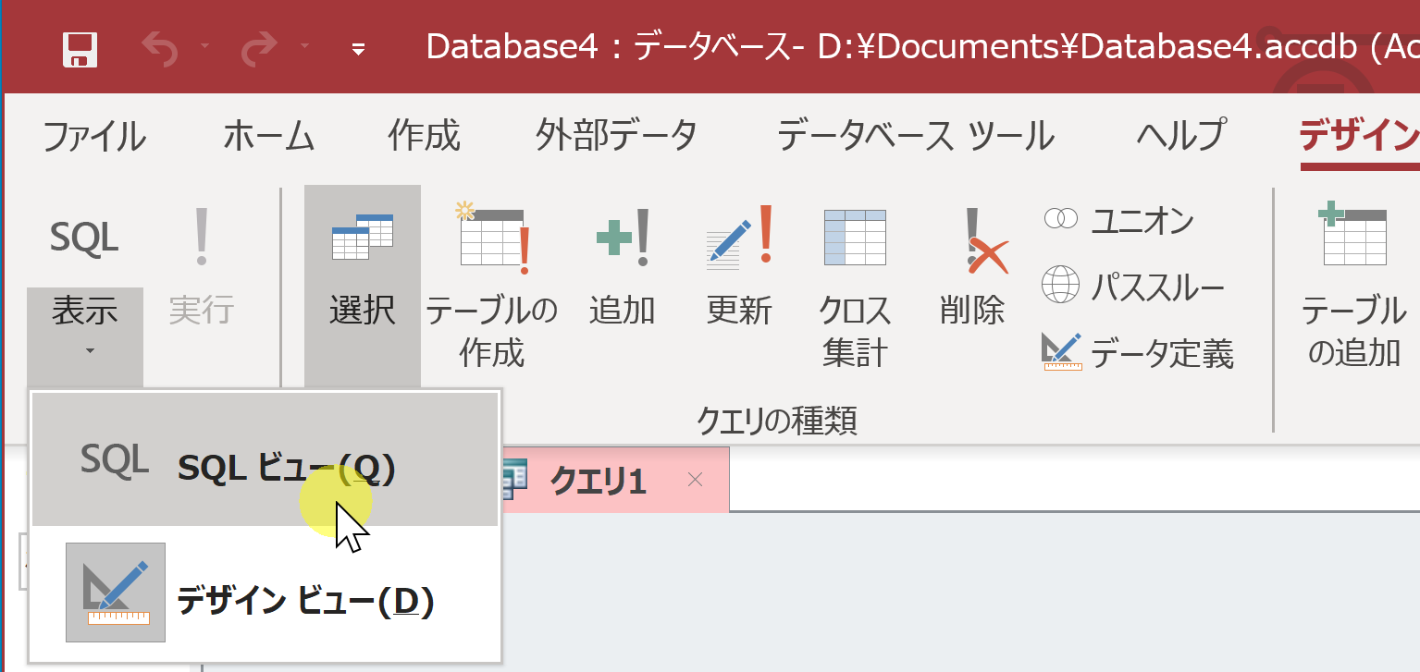
Access で SQLビューを開く．
①「作成」タブで、「クエリデザイン」をクリック
このような
表示が出た
ときは
「閉じる」を
クリック
②「デザイン」タブで、「表示」を展開し「SQLビュー」を選ぶ

Slide 8
アウトライン
番号 | 項目 | 説明時間の目安
13-1 | 昇順，降順 | 4分
13-2 | SQL を用いた並べ替え（ソート） | 5分
13-3 | 並べ替え（ソート）の演習 | 17分
13-4 | 並べ替え（ソート）の演習（選択との組み合わせ，集計集約との組み合わせ） | 5分
各自、資料を読み返したり、課題に取り組んだりも行う

Slide 9
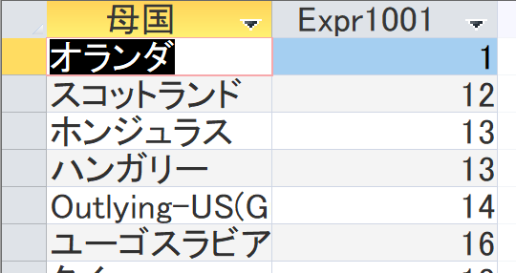
全体まとめ
並べ替え（ソート）の種類：昇順、降順
SQL を用いた並べ替え（ソート）
group by ・・・ 集計・集約
order by ・・・ 並べ替え（ソート）
SELECT * FROM 米国成人調査データ ORDER BY 年齢;
・・・ 並べ替え（ソート），昇順
SELECT 母国, COUNT(*) FROM 米国成人調査データ
GROUP BY 母国 ORDER BY COUNT(*);
・・・
母国で集計・集約，
その行数で
並べ替え（ソート）

Slide 10
13-1. 昇順，降順

Slide 11
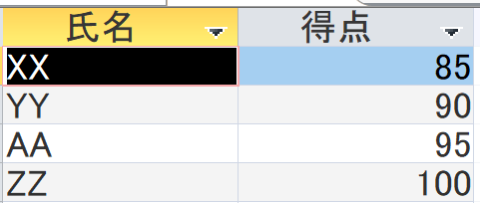
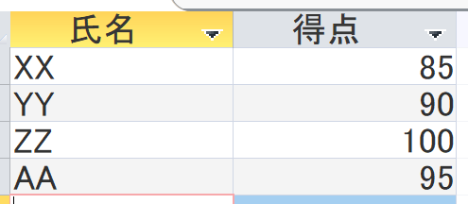
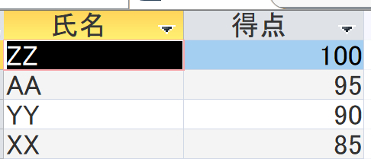
昇順と降順
得点の昇順で並べ替え
元データ
（小から大）
得点の降順で並べ替え
（大から小）

Slide 12
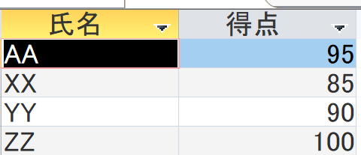
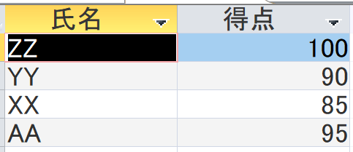
並べ替え（ソート）に用いる属性
氏名の昇順で並べ替え
得点の昇順で並べ替え
（小から大）
（小から大）
得点の降順で並べ替え
氏名の降順で並べ替え
（小から大）
（大から小）

Slide 13
13-2. SQL を用いた並べ替え（ソート）

Slide 14
SQL を用いた並べ替え（ソート）の書き方
SELECT ○, ○, ○
FROM ＜並べ替え（ソート）したいテーブル名＞
ORDER BY ＜並べ替え（ソート）の属性（複数可能）＞
昇順： 何も付けない
降順： DESC を付ける
where, group by などを付け加えることもある

Slide 15


並べ替え（ソート）を行う問い合わせ（クエリ）の例
並べ替え（ソート）結果は
１つのテーブル
SELECT *
FROM 採点結果
ORDER BY 得点;
問い合わせ（クエリ）
のコマンド
採点結果テーブル

Slide 16
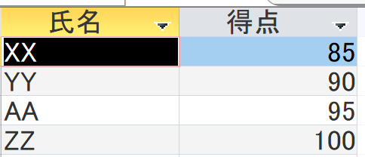
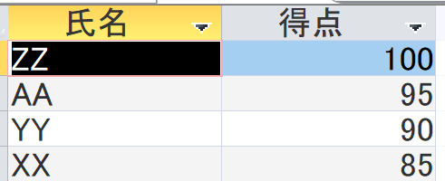
昇順と降順の違い
SELECT * FROM 採点結果 ORDER BY 得点;
SELECT * FROM 採点結果 ORDER BY 得点 desc;
昇順
降順

Slide 17
13-3. 並べ替え（ソート）の演習

Slide 18
並べ替え（ソート）のバリエーション
昇順，降順
並べ替え（ソート）に使用する属性は複数可
選択との組み合わせ可
集計・集約との組み合わせ可

Slide 19
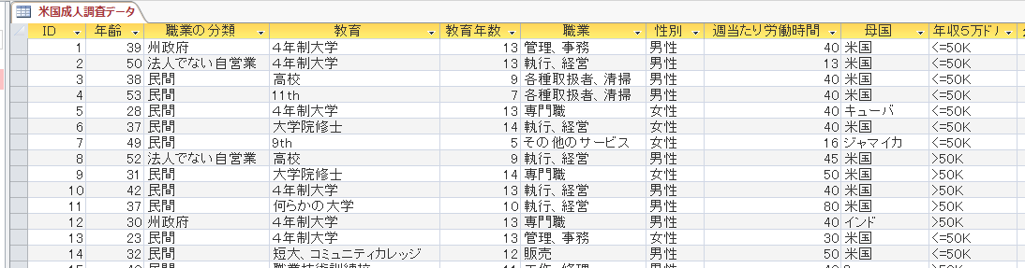
演習で使うデータベース
米国成人調査データ
（１９９４年、米国における統計調査データのうち 32561 人分）
※ このデータを使います
（演習では、特定の職業、学歴、性別、母国を差別的に見ないようにしてください）
データの出典：Lichman, M. (2013).
UCI Machine Learning Repository [http://archive.ics.uci.edu/ml].
Irvine, CA: University of California, School of Information and Computer Science （米国）

Slide 20
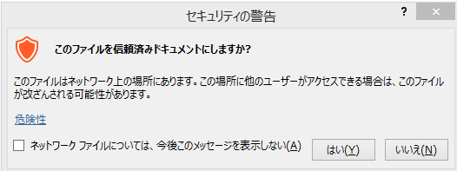
演習用のデータベースファイル
演習用の Access データベースファイル
セレッソの利用者は，セレッソからもダウンロード可能
ファイル名: db4-4.accdb
（第４回授業と同じファイル）
「コンテンツの有効化」のメッセージが出たときは、確認のうえ、次にすすむ
つぎのような表示が出たときは、確認のうえ、「はい」

Slide 21
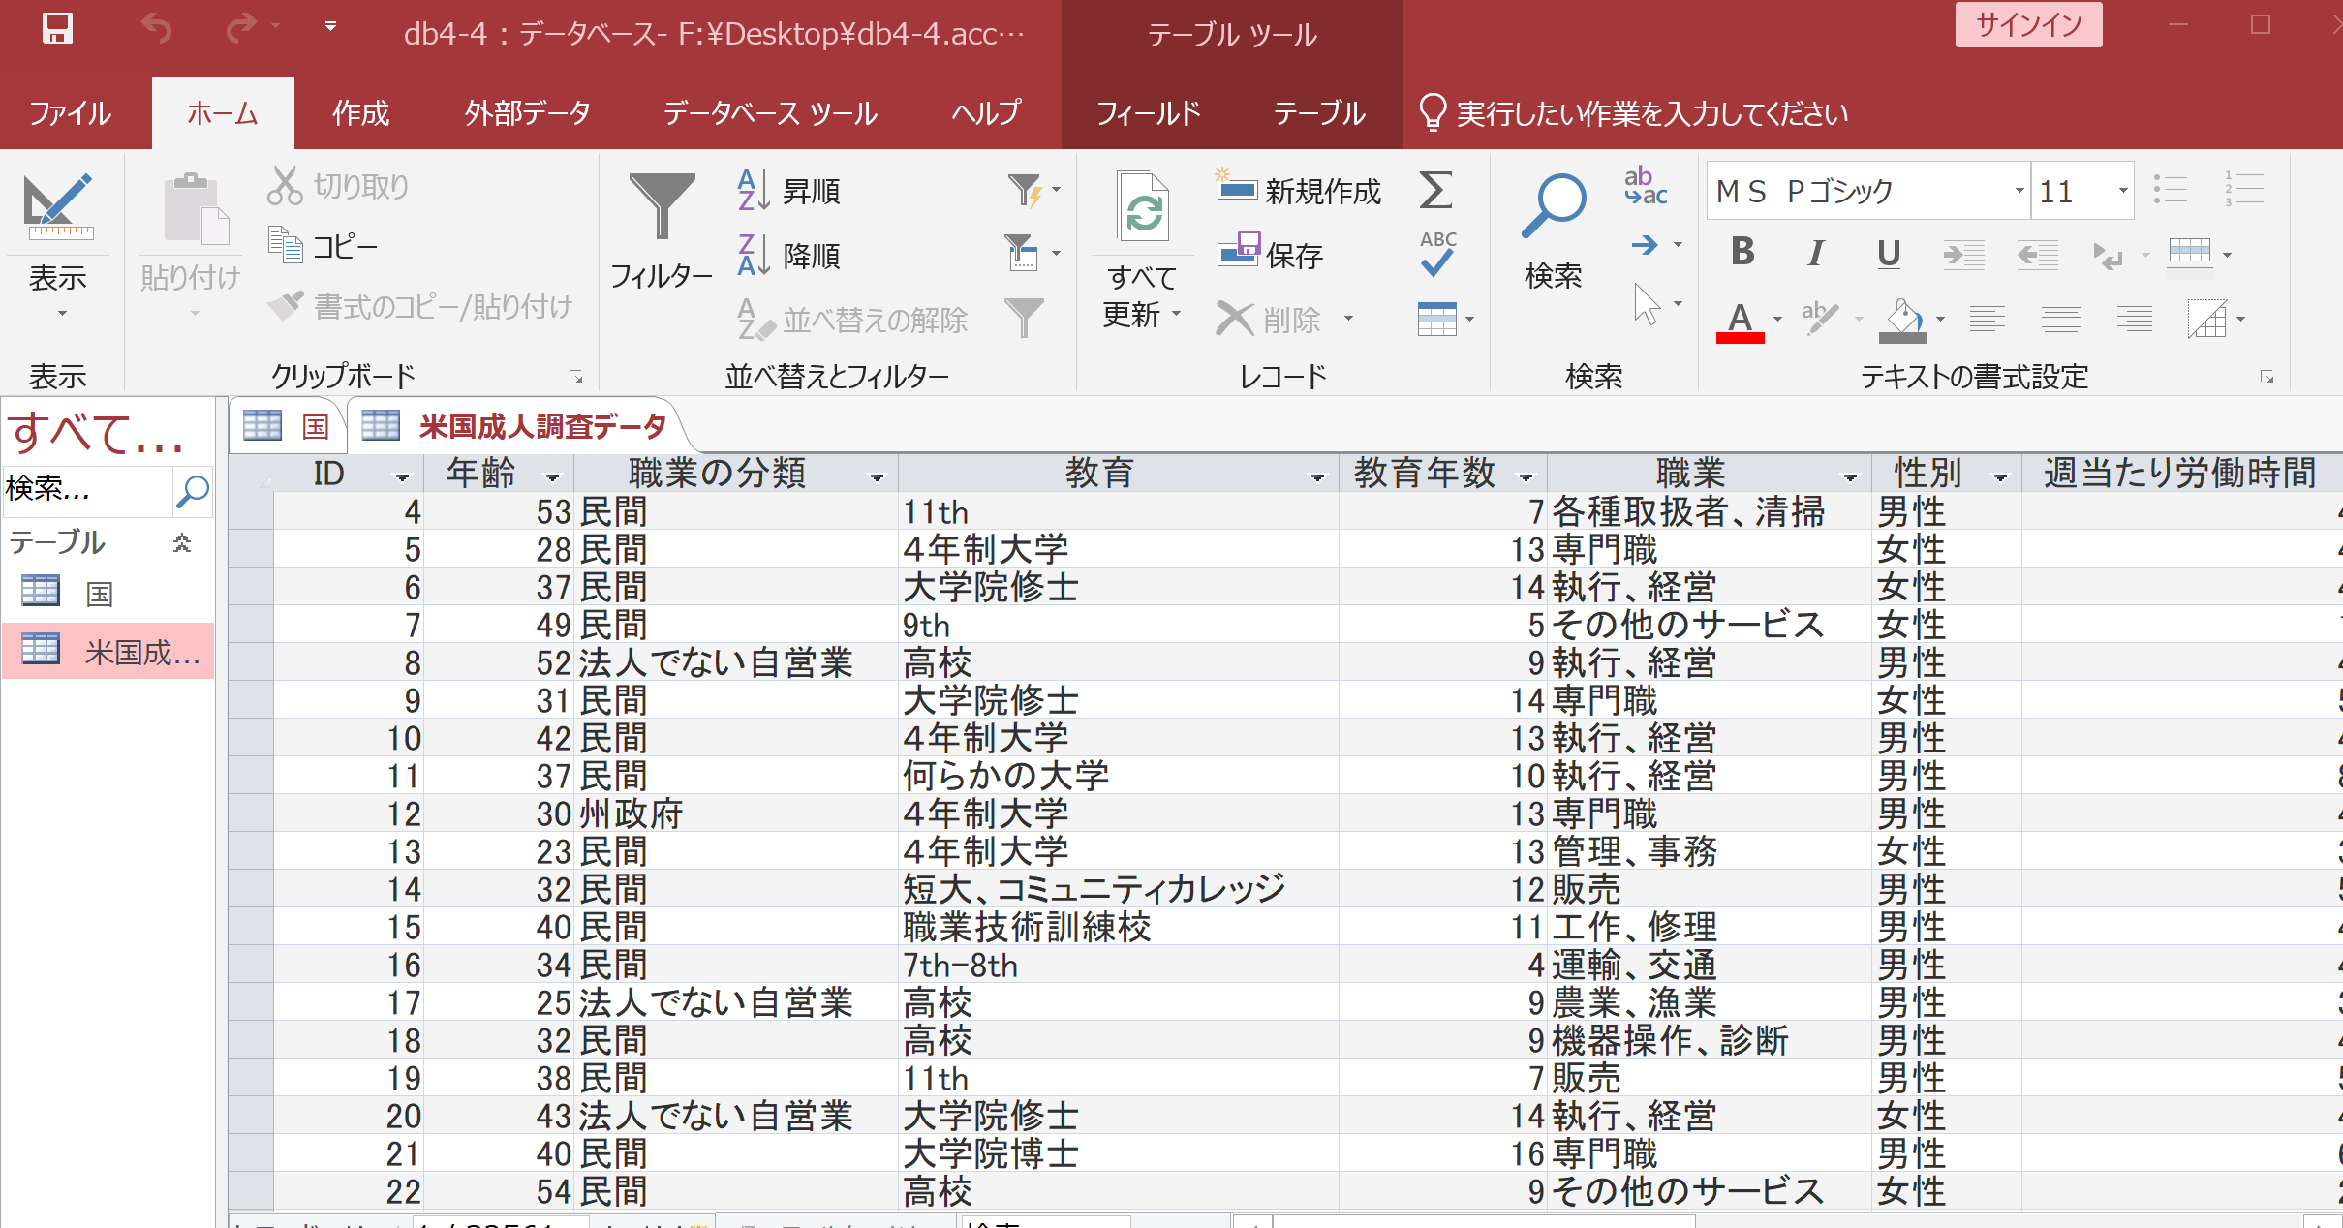
米国成人調査データ

Slide 22
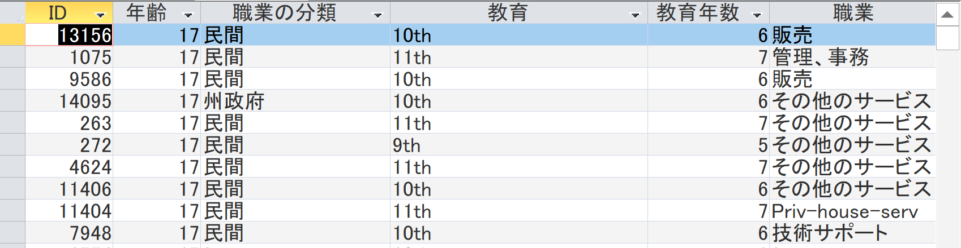
年齢による並べ替え．昇順．
SELECT *
FROM 米国成人調査データ
ORDER BY 年齢;
・空白文字や *は半角
・「;」は最後にだけ

Slide 23
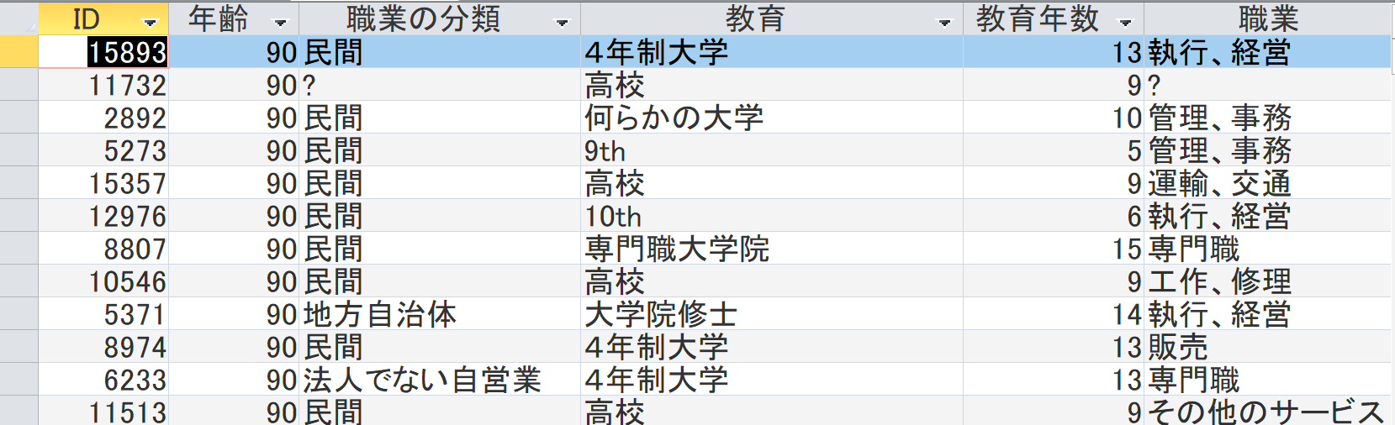
年齢による並べ替え．降順．
SELECT *
FROM 米国成人調査データ
ORDER BY 年齢 DESC;
・空白文字や *は半角
・「;」は最後にだけ

Slide 24
今度は，教育年数での並べ替え（ソート）を考える

Slide 25
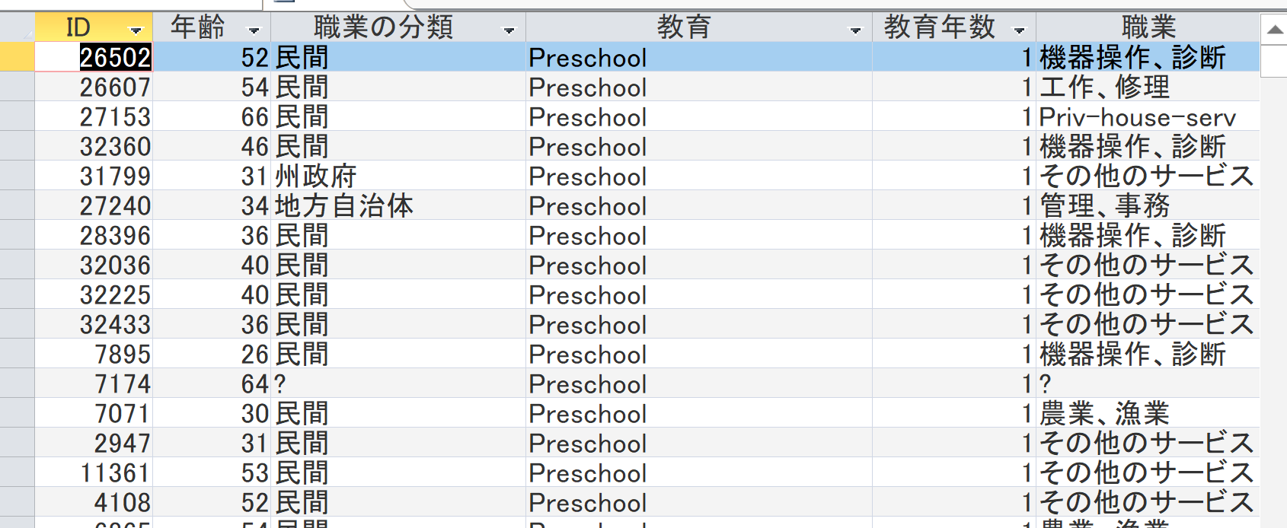
教育年数による並べ替え．昇順．
SELECT *
FROM 米国成人調査データ
ORDER BY 教育年数;
・空白文字や *は半角
・「;」は最後にだけ

Slide 26
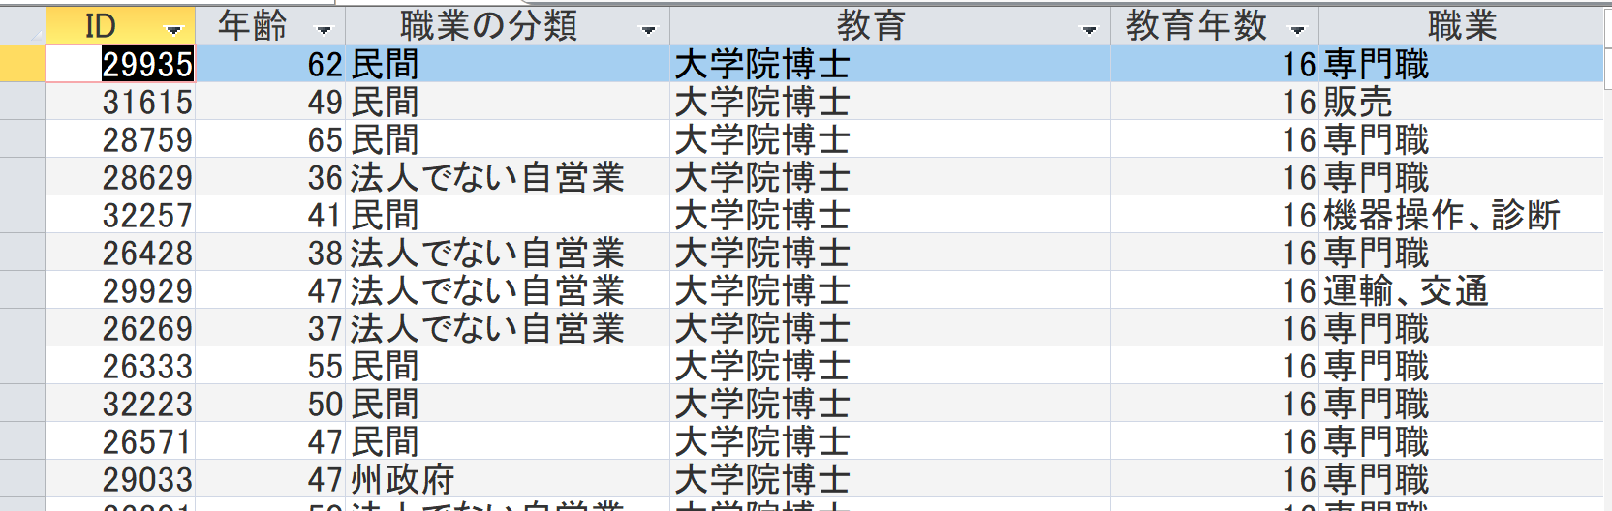
教育年数による並べ替え．降順．
SELECT *
FROM 米国成人調査データ
ORDER BY 教育年数 DESC;
・空白文字や *は半角
・「;」は最後にだけ

Slide 27
複数属性での並べ替え（ソート）
  年齢と教育年数
  年齢を優先．同じ年齢の人は教育年数で並べ替え（ソート）

Slide 28
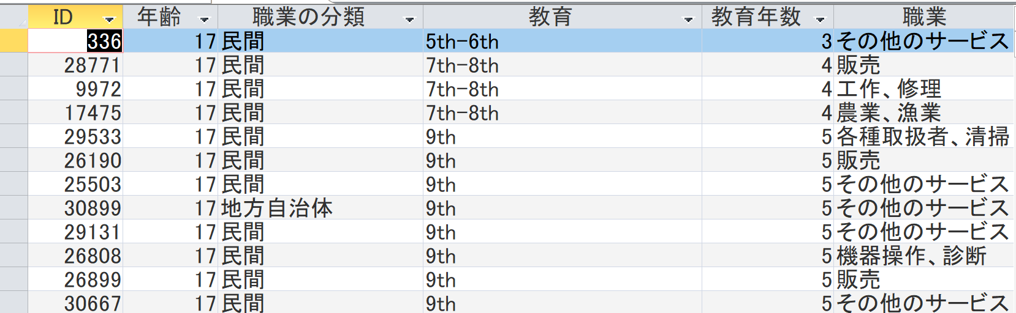
年齢，教育年数による並べ替え．昇順．
SELECT *
FROM 米国成人調査データ
ORDER BY 年齢, 教育年数;
・空白文字や , や *は半角
・「;」は最後にだけ

Slide 29
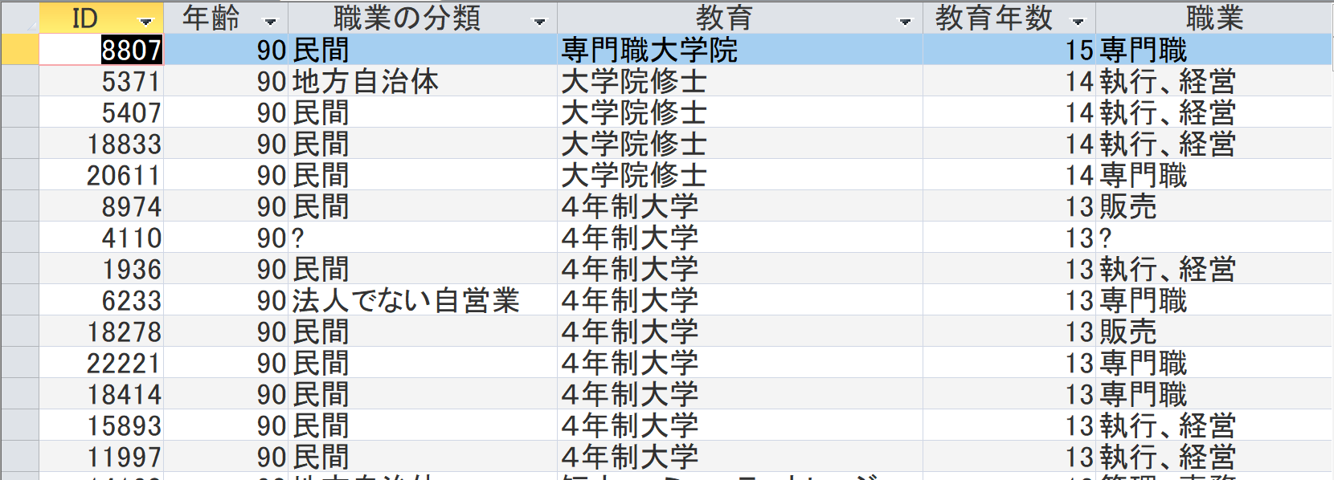
年齢，教育年数による並べ替え．降順．
SELECT *
FROM 米国成人調査データ
ORDER BY 年齢 DESC, 教育年数 DESC;
・空白文字や , や *は半角
・「;」は最後にだけ

Slide 30
13-4. 並べ替え（ソート）の演習
（選択との組み合わせ，集計・集約との組み合わせ）

Slide 31
選択と並べ替えを１つのSQLで
WHERE で選択
ORDER BY で並べ替え（ソート）を行う
元データ
ある条件で選択
並べ替え
（ソート）
結果

Slide 32
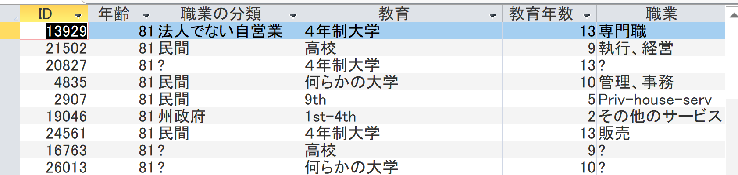
年齢で選択．年齢による並べ替え．昇順．
SELECT *
FROM 米国成人調査データ
WHERE 年齢 > 80
ORDER BY 年齢;
・空白文字や *は半角
・「;」は最後にだけ

Slide 33
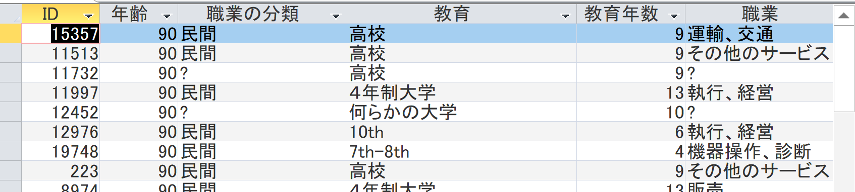
年齢で選択．年齢による並べ替え．降順．
SELECT *
FROM 米国成人調査データ
WHERE 年齢 > 80
ORDER BY 年齢 DESC;
・空白文字や *は半角
・「;」は最後にだけ

Slide 34
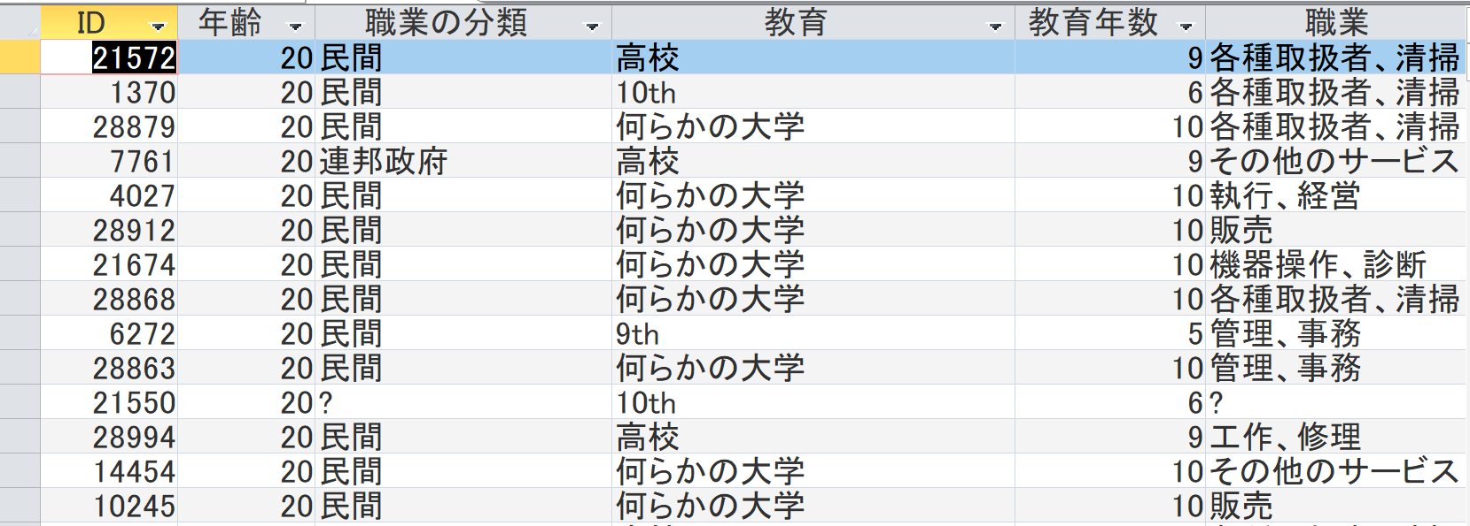
年齢で選択．年齢による並べ替え．昇順．
SELECT *
FROM 米国成人調査データ
WHERE 年齢 BETWEEN 20 AND 30
ORDER BY 年齢;
・空白文字や *は半角
・「;」は最後にだけ

Slide 35
集計・集約と並べ替えを１つのSQLで
GROUP BY で集計・集約
ORDER BY で並べ替え（ソート）を行う
元データ
集計・集約
並べ替え
（ソート）
結果

Slide 36
母国で集計．行数による並べ替え．昇順．
SELECT 母国, COUNT(*)
FROM 米国成人調査データ
GROUP BY 母国
ORDER BY COUNT(*);
・空白文字や *は半角
・「;」は最後にだけ

Slide 37
全体まとめ
昇順
SELECT * FROM 米国成人調査データ ORDER BY 年齢;
降順
SELECT * FROM 米国成人調査データ ORDER BY 年齢 DESC;
複数属性で並べ替え
SELECT * FROM 米国成人調査データ ORDER BY 年齢, 教育年数;
選択との組み合わせ
SELECT * FROM 米国成人調査データ WHERE 年齢 > 80 ORDER BY 年齢;
集計・集約との組み合わせ
SELECT 母国, COUNT(*) FROM 米国成人調査データ GROUP BY 母国 ORDER BY COUNT(*);

